Slide 1
Les Comparaisons

Slide 2
There are two ways to compare things:
Mais (the easy one)
Using a comparative sentence

Slide 3
Mais
Pick an object and describe it. Let’s start with « le pain »
Le pain est grand
Let’s describe a second item. Let’s use « l’escargot »
L’escargot est bon
Let’s put them together using the word for but, or « mais. »
Le pain est grand mais l’escargot est bon.

Slide 4
The real way to do this: Comparatives
Here’s the formula
object+ is+ plus/moins +adj + que+ other object
la carte +est +plus grande +que + le crayon
le stylo +est+ moins grand + que + la trousse
La boulangerie est plus grande que la patisserie

Slide 5
So, let’s try « the beef is bigger than the pork »
Object + is + plus/ moins + adj + que + other obj:
Le boeuf + est+ plus + grand + que + le + porc

Slide 6
You are going to see vocabulary words. Tell me the word you are about to see is bigger at Carrefour than at another store you know how to say. For example:
Le pain
Le pain est plus grand à Carrefour que à la boulangérie.
The word for at is à

Slide 7
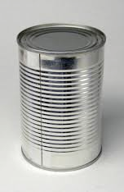
une boîte de conserve

Slide 8
la crème

Slide 9
la mayonnaise

Slide 10
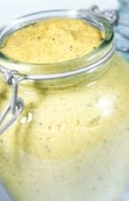
la moutarde

Slide 11
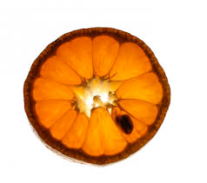
une tranche

Slide 12
une entrée
`

Slide 13
un hors-d’oeuvre

Slide 14
un plat (principal)

Slide 15
une boucherie

Slide 16
une boulangerie

Slide 17
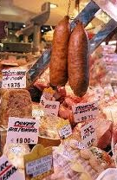
une charcuterie

Slide 18
un(e) commerçant

Slide 19
un kilo(gramme)

Slide 20
une pâtisserie

Slide 21
une poissonnerie

